Slide 1
第1章 C++与面向对象程序设计概述
本章主要讲述：
面向对象与面向过程的程序结构差异
面向对象程序语言的基本特征
C++标准的演化
C++程序的数据输入/输出
VC++2015程序实现方法

Slide 2
1.1 面向过程与面向对象程序设计
1．面向过程的程序设计
采用结构化程序设计语言编程，因此也称为结构化程序设计
（1）结构化程序设计的基本内容
结构类型：顺序、分支、循环
结构化程序设计思想：利用过程或函数来抽象和模拟客观现实
（2）结构化程序设计的方法
重点：如何实现细节过程方面，将数据与函数分开。
形式：主模块+若干个子模块（main函数+子函数）。
特点：自顶向下，逐步求精——功能分解。
缺点：效率低，是手工作坊式的编程。

Slide 3
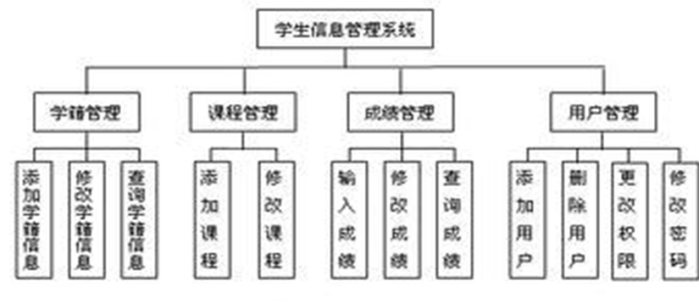
1.1 面向过程与面向对象程序设计
自顶向下，逐步求精——软件基本结构模型示例

Slide 4
1.1 面向过程与面向对象程序设计
全局变量
（3）结构化程序设计的问题
—数据同算法分离。
即程序数据和操作数据的函数是分离的。
函数Ａ
局部变量
面向过程程序结构
函数体
函数Ｂ
局部变量
函数体
主函数

Slide 5
1.1 面向过程与面向对象程序设计
（4）结构化程序设计的案例——个人通信录程序
//1. 定义数据结构
Struct Person{
char name[10];
char addr[20];
char phone[11];
}
//2. 定义全局数据
Person p[100]; int n=0;
//3. 定义操作数据的函数
void InputData(){ ......}
void SearchAddr(char *name){……}
void SearchPhone(char *name){……}
void PrintData(){……}
//4. 定义主函数控制程序流程
Void main(){
……
//调用前面编写的函数，完成通信录数据处理
……
}

Slide 6
1.1 面向过程与面向对象程序设计
（5）结构化程序设计范型
全局数据
全局数据
全局数据
函数
函数
函数
函数
大型程序中，有很多全局数据和全局函数，这导致了函数和数据之间数目巨大的潜在连接！
如：Windows Vista的代码行数达到了5000万行
若全局数据有所改动，可能会导致所有访问这个数据若的全部函数的重写，程序维护困难！

Slide 7
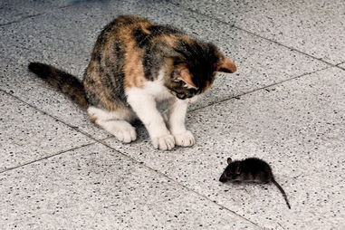

1.1 面向过程与面向对象程序设计
2．面向对象程序设计
（1）面向对象程序设计的观点
现实世界由实体（对象）组成
对象都有自己的内部状态和运动规律
不同对象间的相互联系及作用就构成了不同的系统, 进而构成整个客观世界
（2）面向对象程序设计的方法
用软件对象来描述模仿现实中对象及其关系，来处理现实问题。
要求：高度概括、分类和抽象。
（3）面向对象程序设计的目的
实现软件设计开发的产业化。
Class Cat & class Rat
Class Dog
Notes:
面向对象的观点：认为自然界是由一组彼此相关并能相互通信的实体（对象）所组成。
面向对象的程序设计方法：使用面向对象的观点来描述现实问题，然后用计算机语言来模仿并处理该问题。
要求：描述或处理问题时应高度概括、分类、和抽象。
目的：实现软件设计的产业化。

Slide 8
1.1 面向过程与面向对象程序设计
（4）面向对象程序设计基本概念
对象
客观存在的实体称为对象
属性
描述对象的特征的数据
行为
对象自身的行为，对现实世界某些信息的反应
消息
对象之间通过传递消息相互影响，消息可简单理解为传递给被调用函数的实参。

Slide 9
1.1 面向过程与面向对象程序设计
（5）面向对象的通信录程序的类形式
在C++中，struct的功能被扩展了，在struct中不仅可以定义数据，还可以定义函数。数据与函数构成了一个整体。其中的private和public是访问权限。
struct Person{
private:
char name[10];
char addr[20];
char phone[11];
public:
void InitData(){……}
void SearchAddr(char *name){……};
void SearchPhone(char *name){……};
};

Slide 10
1.1 面向过程与面向对象程序设计
（6）面向对象的程序范型
数据
对象１
成员函数
成员函数
消息
消息
对象２
数据
数据
对象３
成员函数
成员函数
消息
成员函数
成员函数
将客观事物的属性和行为抽象成数据和操作数据的函数，并把它们封装成一个不可分割的整体（对象）来实现对客观世界的真实模拟，反映出世界的本来面目。
对象之间通过传递消息来表示客观事物之间的交流与驱动。
面向对象的程序设计更加简单和自然。

Slide 11
1.2 面向对象程序语言的特征
面向对象程序语言的基本特征
抽象性
继承性
基本特征
封装性
多态性

Slide 12

1.2 面向对象程序语言的特征
1. 抽象（abstract）
抽象是指有意忽略问题的某些细节和与当前目标无关的方面，抽取事物的主要特征，抽象的结果是形成对应客观事物的抽象数据类型，简称ADT(Abstract Data Type)。
抽象描述了一个对象的基本特征,可以将这个对象与所有其他类型的对象区分开来，因此提供了清晰定义的概念边界。
抽象关注一个对象的外部视图，用来分离对象的基本行为和实现；也可以理解为抽象关注接口，即可观察到的行为；而封装则关注这些行为的实现。
类型名称
Light
On()
Off()
Brighten()
Dim()
接口
电灯抽象：
忽略灯泡的形状、大小、品牌、内部实现细节，所有的灯都具有开、关、调节明、暗的按钮，这就是灯的接口和功能，用类Light就它们组织在一起，就形成了灯的ADT类型。

Slide 13
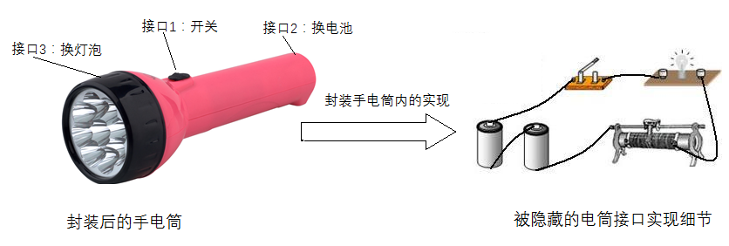
1.2 面向对象程序语言的特征
2. 封装（encapsulation）
（1）封装是对ADT的具体实现。它将抽象出的特征（数据）和行为（函数）捆绑成一个整体，并且编码实现抽象所设计的接口功能。
（2）封装形成接口与实现的分离。只能看到对象外部特性，即能够受理哪些信息，具有哪些处理能力，可供其它对象调用，称为接口；对象内部，即处理能力的执行细节和内部状态，称为实现。
（3）信息隐藏。从对象外面不能直接使用对象的处理能力，也不能直接修改其内部状态，对象的内部状态只能由其自身改变。

Slide 14
1.2 面向对象程序语言的特征
直接访问private是禁止的
（4）封装的实现方式
class classname
{
public:
//public members
//friend function
private:
//private members
};
Public 成员1
Public 成员2
Private
边界
Public 成员n
一个Class定义了一种抽象的数据类型, 用户只能访问Public成员, 不能直接访问Private成员

Slide 15
1.2 面向对象程序语言的特征
（5）封装的优点
1. 降低部件间的耦合度，提高部件独立性
2. 具有隐藏性和安全性 (如银行的帐户)
3. 易于维护(由于数据独立, 易于发现问题)
4. 封装将对象的使用者与设计者分开, 使用者只需通过接口访问对象, 不必了解对象内部细节，有效实现软件复用。
（6）封装的缺点
需要更多的输入输出函数。

Slide 16




1.2 面向对象程序语言的特征
3. 继承（Inheritance）
（1）基本概念
派生类对象可以继承基类对象的
特征和功能。
（2）实现方式：
派生类复制了基类的数据和函数
（3）继承的特性
类间具有共享特征(包括数据和程序代码的共享)：遗传
类间具有细微差别或新增部分(包括非共享的程序代码和数据)：变异
类间有层次结构（同人类通过继承构成了家簇关系一样）
狗爷
狗儿子
狗孙子

Slide 17
1.2 面向对象程序语言的特征
（4）继承的类型
从继承源上划分：单继承（一个派生类只有一个基类）、多继承（一个派生类有多个基类）
从继承内容上划分：取代继承、包含继承、受限继承、实现软件的可重特化继承。
（5）继承的作用:
复用性
实现软件的独立性
增加软件的可维护性
A 交通工具
A 沙发
B 床
B 汽车
C 轿车
C 沙发床
单继承
多继承

Slide 18
1.2 面向对象程序语言的特征
4. 多态（polymorphism）
（1）基本概念
对象根据所接受的消息而做出动作，同样的消息为不同的对象接受时可导致完全不同的行动，该现象称为多态性。
简单的说：一个接口，多种实现。
（2）主要用途
方便实现软件功能的扩展
（3）多态举例
area()和perimeter()为多态函数。
派生对象不同，则函数实现也不同。

Slide 19
1.2 面向对象程序语言的特征
（4）多态与继承的关系
多态与继承密切相关，利用类继承的层次关系，把具有通用功能的接口放在类层次中尽可能高的地方，而将实现这一功能的不同方法实现置于较低层次，这样，低层次上的对象就能针对通用消息给出不同响应。
（5）多态实现方式
在C++语言中，通过重载和虚函数两个方面来实现多态性。
（1）重载称为编译时的多态性，
（2）虚函数称为运行时的多态性。

Slide 20
1.3 C++与面向对象程序设计
1.3.1 C++简史
1.3.2 C++的特点
1.3.3 C++程序的结构
1.3.4 标准C++程序设计

Slide 21
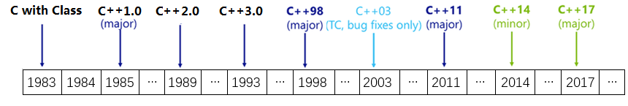
1.3.1 C++简史
1. C++简史
C++起源
20世纪80年代，AT&T Bell 实验室 Bjarne Stroustrup
C++发展
B → C→ 带类的C → C++ → 标准C++ → 托管C++
C++标准的修订

Slide 22
1.3.1 C++简史
2. 传统C++与标准C++
五次主要修订：1985，1998，2003，2011(C++ 11)，2017
1998年确定的版本为标准C++，之前的称传统C++。
标准C++包括传统C++的全部功能，且更庞大、全面
.h和无扩展名的头文件：
传统C++为.h头文件，如iostream.h、fstream.h、string.h；
标准C++对应的头文件为iostream、fstream、string。

Slide 23
1.3.2 C++的特点
C++在对C语言进行扩展的同时，保留了C语言的原有特征和优点，具有以下特征：
兼容C语言，支持面向过程程序设计
扩展了C，支持面向对象的程序设计
丰富的运算符和数据类型
高效性
灵活性
可移植性强

Slide 24
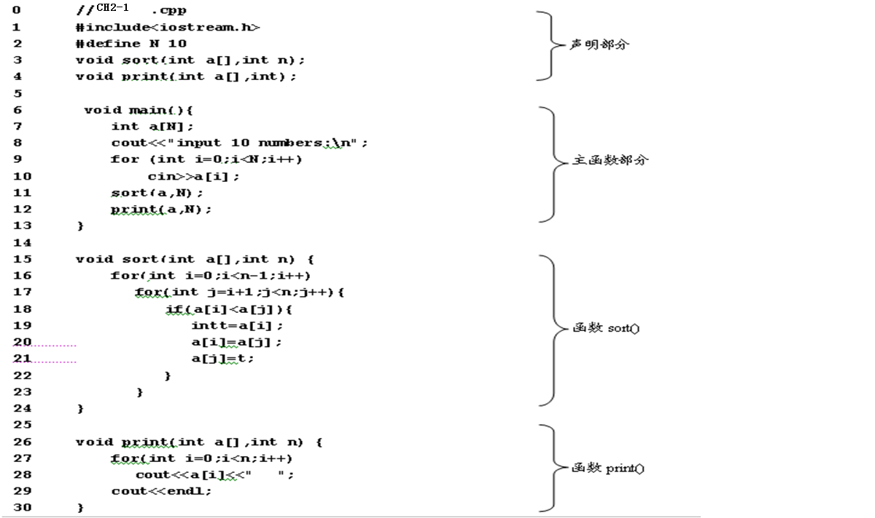
1.3.3 C++程序的结构
1. C++程序的构成
声明部分
主函数部分
函数定义
2. C++程序文件
头文件：.h .hpp
源文件: .cpp
3. 程序结构的一个例程如右所示：

Slide 25
1.3.4 标准C++程序设计
1. 标准C++程序设计的概念
1998年由ANSI/ISO完成的C++98被称为标准C++。按此版本及之后规范进行编程均称之为标准C++程序设计。而以此前C++规范进行编程，则被称为传统C++程序设计。
C++98 VS C++11、C++14、C++17
C++98最经典，目前仍广泛应用，C++14对C++11的改变不是太多，C++17刚发布不久，一些新特征还不被人们了解。
C++11注入了当前OOP语言的许多新特征，如类型自动推断、范围for，lamada函数、移动函数，构造函数继承，类内初始值列表，为程序设计带来了许多方便，是当前C++编程的首选！

Slide 26
1.3.4 标准C++程序设计
2. 标准C++与传统C++的编程差异
（1）系统库函数头文件区别
传统C++为.h头文：
iostream.h、fstream.h、string.h，stdio.h、math.h
标准C++为同名无.h文件：
iostream、 fstream、 string， cstdio、cmath
（2）命名空间限定
传统C++的库函数：直接调用函数就行了。
标准C++中的任何内容（C库函数除外）则用“std::”前缀限定，函数全名是“std::x”
x可以是函数、常量、数据结构、系统变量等内容。

Slide 27
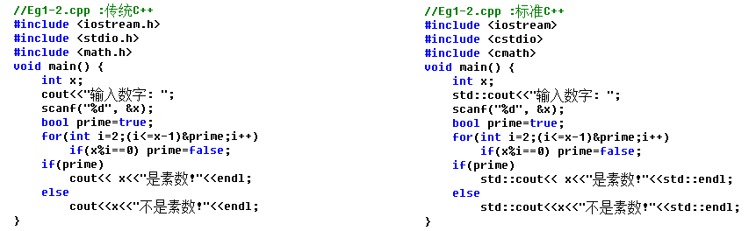
1.3.4 标准C++程序设计
3. 标准C++程序和传统C++程序对比
库函数头文件差异
库函数引用差异

Slide 28
1.3.4 标准C++程序设计
4. 标准库的引用
用std::限定标准库中的标识符（如std::cin)
用using std::x 将标准库中的x引用程序后，然后在程序中直接用x
用using namespace std；一次性引入包含标准库头文件中的全部标识，然后在程序中直接应用。如例1-3所示
//Eg1-3.cpp
#include <iostream>
#include <cstdio>
#include <cmath>
using namespace std;
void main() {
int x;
cout<<"输入数字: ";
scanf("%d", &x);
bool prime=true;
for(int i=2;(i<=x-1)&prime;i++)
if(x%i==0) prime=false;
if(prime)
cout<< x<<"是素数!"<<endl;
else
cout<<x<<"不是素数!"<<endl;
}

Slide 29
1.4 数据输入与输出
本节主要介绍C++程序中数据输入输出的方法，是C++程序设计的基础。应该掌握:
流的概念
iostream
cin
cout
数据输入常见问题及解决方法
文件操作

Slide 30
1.4.1 C++的数据类型
基本类型
int, char, long, wchar_t, char16_t, char32_t
实型
float, double, long double
逻辑类型和空类型
bool, void
自定义类型
struct, class, union, enum, 指针，数组
STL中的类型
vector, string, list, stack, map, set……
C++11： long long

Slide 31
1.4.2 流的概念
1. C及C++中的流概念
I/O数据是一些从源设备到目标设备的字节序列，称为字节流。
除了图像、声音数据外，字节流通常代表的都是字符，因此在多数情况下的流（stream）是从源设备到目标设备的字符序列。
字符序列从源设备连续不断地流向目标设备，最后按先流出先到达的有序方式汇聚在目标设备中，如同河流一样，故此叫流。
源设备
目标设备
123
4
c
b
8
A
x
t y

Slide 32
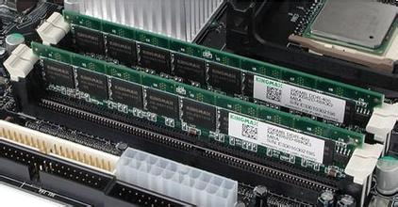


1.4.2 流的概念
输入流: istream
输入流（input stream）是指从输入设备流向内存的字节序列。
输出流: ostream
输出流（output stream）是指从内存流向输出设备的字节序列。
C++中的输入输入流
<iostream>：istream, ostream
cin：输入流对象，C++已将其与键盘关联
cout：输出流对象，C++已将其与显示器关联
内存
输入流
输出流
cin
cout

Slide 33
1.4.3 cin和提取运算符>>
1. cin的用途
cin是用istream定义的一个输入流对象，定义类似于：
istream cin;
在C++程序，cin主要用于从键盘输入数据，当然也可以使用scanf函数，但cin更简单。
2. cin的用法
输入单个变量的值
cin>>x；
输入多个变量的值
cin>>x1>>x2>>……>>xn
（其中x, x1, x2……xn可是以内置数据类型如：int，char，float，double等。）

Slide 34
1.4.3 cin和提取运算符>>
3. 用cin时的注意事项
一条cin语句中同时输入多个变量。
输入数据个数应与变量个数相同，各数据之间使用一个或多个空白（包括空格、回车、Tab）作为间隔符，全部数据输入完成后，按Enter键结束。
在>>后面只能出现变量名，下面的语句是错误的。
cin>>"x=">>x; //错误，>>后面含有字符串"x="
cin>>12>>x; //错误，>>后面含有常数12
cin>>‘x’>>x; //错误，>>后面含有字符’x’

Slide 35
1.4.3 cin和提取运算符>>
cin具有自动识别数据类型的能力
>>将根据后面变量的类型从输入流中为它们提取对应的数据。比如：
cin>>x;
假设输入数据2，>>将根据x的类型决定输入的2到底是数字还是字符。
再如，若输入34，且x是char类型，则只有字符3被存储到x中，4将继续保存在流中；若x是int或float，则34就会存储x中。

Slide 36
1.4.3 cin和提取运算符>>
数值型数据的输入
在读取数值型数据时，>>首先略掉数据前面的所有空白符号，如果遇到正、负号或数字，就开始读入，包括浮点型数据的小数点，并在遇到空白符或其他非数字字符时停止。例如：
int x1;
double x2;
char x3;
cin>>x1>>x2>>x3;
假如输入“35.4A”并按Enter键，x1是35；x2 是.4；x3是‘A’。

Slide 37
1.4.4 cout和插入运算符<<
1. cout的用途
cout用ostream定义的一个输出流对象，类似于：
ostream cout;
cout已被C++默认关联到显示器，用于在屏幕上输入数据。在C++程序中，也可使用C语言的printf输出数据，但cout更简单。
2. cout的用法
cout<<x;
其中x可是以内置数据类型如int，char，float等。

Slide 38
1.4.4 cout和插入运算符<<
3. 输出字符类型的数据
对于字符变量和字符串变量，cout将把变量的值输出到显示屏幕上。
对于字符常量和字符串常量，cout将把它们原样输出在屏幕上。
【例1-5】 cout输出字符数据。
//Eg1-5.cpp
#include<iostream>
using namespace std;
void main()
{
char ch1='c';
char ch2[]="Hello C++!";
cout<<ch1;
cout<<ch2;
cout<<"C";
cout<<"Hello everyone!";
}

Slide 39
1.4.4 cout和插入运算符<<
4. 连续输出
cout能够同时输出多个数据，用法如下：
cout<<x1<<x2<<x3<<…;
例：
cout<<ch1<<ch2<<"C"<<"Hellow everyone!";
与C一样，在C++中也可以将一条命令写在多行上。比如，上面的语句也可写成下面的形式：
cout<<ch1
<<ch2
<<"C"
<<"Hellow everyone!";

Slide 40
1.4.4 cout和插入运算符<<
5. 输出换行
在cout语句中换行可用：”\n”或endl
【例1-6】 在例1-5的输出语句中增加换行符。
//Eg1-6.cpp
#include<iostream>
using namespace std;
void main(){
char ch1='c';
char ch2[]="Hello C++!";
cout<<ch1<<endl;
cout<<ch2<<"\n";
cout<<"C"<<endl;
cout<<"Hello everyone!\n";
}

Slide 41
1.4.4 cout和插入运算符<<
6. 输出数据间隔符
在连续输出多个数据时，应注意在数据之加插入间隔符。如：
int x1=23;
float x2=34.1;
double x3=67.12;
cout<<x1<<x2<<x3<<900;
其中的cout语句将在屏幕上输出这样的结果：
2334.167.12900
谁知道这是个什么数据呢？

Slide 42
1.4.5 输出格式控制符
1. 设置浮点数的精度
setprecision(n) //最后一有效位将对其右边数字4舍5入
cout<<setprecision(3)<<3.14126<<" "<<2.4576<<endl;
输出：3.14 2.46
2. 设置输出域宽和对齐方式
setw(n) ：n为占用屏幕宽度的字符数。
3. 设置对齐方式
setiosflags(long f);
resetiosflags(long f);
Iostream头文件定义了两个表示对齐方式的常量
ios::left和ios:right，它们可以上述两个操纵函数的参数。

Slide 43
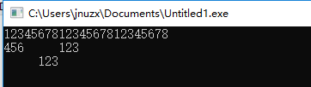
1.4.5 输出格式控制符
【例1-7】用setiosflags和 resetiosflags设置 和取消输出数据的对齐方式。
//Eg1-7.cpp
#include<iostream>
#include<iomanip>
using namespace std;
void main(){
cout<<“123456781234567812345678”<< endl;
cout<<setiosflags(ios::left)<<setw(8)<<456
<<setw(8)<<123<< endl;
cout<<resetiosflags(ios::left)<<setw(8)<<123<<endl;
}

Slide 44
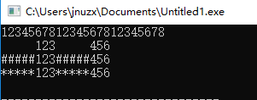
1.4.5 输出格式控制符
4. 输出填充字符(用指定字符填充空白)——补充内容
cout.fill(ch);
cout<<setfill(ch);
【例】用fill和setfill设置输出填充字符。
#include<iostream>
#include<iomanip>
using namespace std;
void main()
{
cout<<"123456781234567812345678"<<endl;
cout<<setw(8)<<123<<setw(8)<<456<<endl;
cout.fill(‘#');
cout<<setw(8)<<123<<setw(8)<<456<<endl;
cout<<setfill(‘*');
cout<<setw(8)<<123<<setw(8)<<456<<endl;
}

Slide 45
1.4.6 数制基数
数制基数操纵符（在iostream头文件中定义）
hex：16进制，oct：8进制，dec：10进制
输入不同进制的数据
在cin输入流中先插入数制操纵符，再输入数据
输出不同进制的数据
在cout输出流中先插入数制操纵符，再输出数据
注意
数制基数设置后将一直有效，直到下一次设置新数制基数才取消。

Slide 46
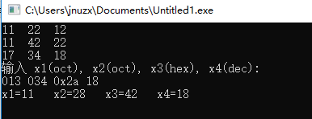
1.4.6 数制基数
//Eg1-8.cpp
#include<iostream>
using namespace std;
void main(){
int x=34;
cout<<hex<<17<<" "<<x<<" "<<18<<endl;
cout<<17 <<" "<<oct<<x<<" "<<18<<endl;
cout<<dec<<17<<" "<<x<<" "<<18<<endl;
int x1, x2, x3, x4;
cout<<"输入 x1(oct), x2(oct), x3(hex), x4(dec):"<<endl;
cin>>oct>>x1; //八进制数
cin>>x2; //八进制数
cin>>hex>>x3; //输入十六进制数
cin>>dec>>x4; //输入十进制数
cout<<"x1="<<x1<<"\tx2="<<x2<<"\tx3="<<x3<<"\tx4="<<x4<<endl;
}

Slide 47
1.4.7 string与字符串输入/输出
1. string 类型
string是STL中提供的字符串类型，可以像int、char等基本数据类型一样定义string的对象，以及用“>、<、>=、<=、<>、=、+=”等运算符进行各种字符串运算。
2. String的定义及初始化
string c;
string c1("this is a string");
string c2=c1;
string s[10]; //定义能够保存10个字符串的数组，
string s(5,’c’); //定义s，用5个’c’，即“ccccc”初始化；

Slide 48
1.4.7 string与字符串输入/输出
3. string类型的赋值
string类型的赋值操作与int等基本类型的赋值操作相同，不必用strcpy函数。例如：
string s1, s2, s3[3]; //定义string对象及数组
string s[3] = { "tom", "jerry", "duck" };
s1 = "this is a string!";
s2 = s1;
s3[0] = s1;
s3[1]="string arr";
4. string类型的连接
“+、+=”可以连接两个string类型对象，例如：
string s1("I am boy"), s3;
string s2 = "i come from china!";
s3 = s1 + "," + s2; //s3: I am boy，i come from china!
s1 += "," + s2; //s1: I am boy，i come from china!

Slide 49
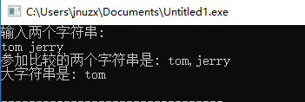
1.4.7 string与字符串输入/输出
5. string类型的输入输出和大小比较
string类型可以用cin和cout直接输入或输出；
用“>、>=、==、<、<=、!=、”进行大小比较，比较的是两个string对象对应位置字符的ascii码。
#include<iostream>
#include<string>
using namespace std;
int main(){
string s1,s2,big;
cout << "输入两个字符串:" << endl;
cin >> s1 >> s2;
cout << "参加比较的两个字符串是: " << s1 << "," << s2 << endl;
if (s1 > s2) big = s1;
else if (s1 == s2) big = "same";
else big = s2;
cout << "大字符串是: " << big << endl;
return 0;
}

Slide 50
1.4.8 数据输入的典型问题
1. 输入数据类型不匹配引发的问题
即使程序完全正确，但输入数据有问题，程序也可能出现运行错误，甚至无法正常运行。
//Eg1-10.cpp
#include<iostream>
using namespace std;
void main(){
int a, b;
double z;
char ch;
cin>>ch;
cin >> a>>b;
cin >> z;
cout << "ch=" << ch
<< "\ta=" << a
<< "\tb=" << b
<< "\tz=" << z<< endl;
}
错误原因：
cin依次读数据，A被提取给ch后，B将被提取给a，因类型不对，导致C++关闭输入流！因而a\b\z都是未初始化的值！
AB 32 49 8.7 //键盘输入,将产生下面的错误输出
ch=A a=-858993460 b=-858993460 z=-9.25596e+61

Slide 51
1.4.8 数据输入的典型问题
2. 为变量输入空白字符的问题
cin 输入数据时, 空白作为数据之间的间隔, 无法输入
可用cin的get或getline成员函数输入
char c1,c2;
int n;
std::cin>>c1>>c2>>n；
若输入：X 5
则X将存入c1，5被存入c2，n没有输入值

Slide 52
1.4.8 数据输入的典型问题
（1）get输入空白字符
get输入流函数完成单个空白字符（包括空格、回车换行等、Tab等）的输入，
get函数的用法如下：
cin.get(char varChar)；
例如:
cin.get(c1);
cin.get(c2);
cin>>n;
若输入 1 3,则C1为1,C2为空白 ,C2为3

Slide 53
1.4.8 数据输入的典型问题
（2）getline输入包括空白字符的长字符串
getline函数一次读取一行字符，其用法如下
cin.getline( char *c , int n , char ='\n');
【例1-11】 getline读取一行输入存入字符串中
#include<iostream>
using namespace std;
void main()
{
char s1[100];
cout<<"use getline input char: ";
cin.getline(s1,50);
cout<<s1<<endl;
}

Slide 54
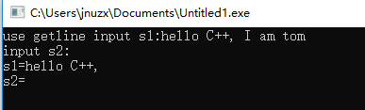
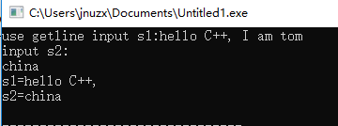
1.4.8 数据输入的典型问题
3. getline没有读取输入数据就结束的问题
输入流中的字符多于getline需要的字符数
getline会把多余的字符留在输入流中，同时设置输入失效位，并关闭输入。此后所有cin语句都无法执行。
Eg1-12.cpp
#include<iostream>
using namespace std;
void main(){
char s1[100], s2[10];
cout<<"use getline input s1:";
cin.getline(s1, 11);
cout<<"input s2:"<<endl;
//cin.clear(); cin.ignore(1024,’\n’);
cin.getline(s2, 6);
cout<<"s1="<<s1<<endl;
cout<<"s2="<<s2<<endl;
}

Slide 55
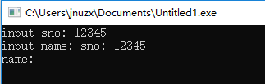
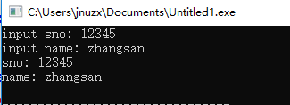
1.4.8 数据输入的典型问题
getline提取了上一条cin遗留在输入流中的’\n’结束符
getline函数提取了上一条cin遗留在输入流中的’\n’结束符，从而导致输入提前结束，无法读取数据。
Eg1-13.cpp
#include<iostream>
using namespace std;
void main(){
int sno;
char name[10];
cout<<“input sno:”;
cin>>sno;
//getchar();
cout<<“input name:“;
cin.getline(name, 10);
cout<<"sno: "<<sno<<endl;
cout<<“name: "<<name<<endl;
}

Slide 56
1.5 编程实作——VC++ 2015编程简介
【例1-14】 某次考试成绩如下，编写程序计算每位同学的平均分。要求成绩从键盘输入，程序输出结果的形式与下面相同，但要输出每位同学的平均分。
语文 数学 政治 化学 英语 平均分
学生1 67 76 87 89 76
学生2 78 87 78 90 87
程序设计思路：
设计一个二维数组s保存学生的成绩和平均分；设计一个读入学生成绩表的函数ReadData，该函数将学生成绩读入数组s的前5列中；
设计一个计算平均成绩的函数AveScore，该函数计算每位同学的平均成绩，并将计算结果放入s数组的第6列；
设计一个输出数据的函数OutData，该函数将s数组的数据按指定格式输出。

Slide 57
1.5 编程实作——VC++ 2015编程简介
<1> 选择“开始 | 所有程序 | Visual Stduio 2015”菜单命令，启动VC++ 2015。
<2> 选择“文件 | 新建 | 项目”菜单命令，弹出“新建”对话框，如图1-11所示。
<3> 在“新建”对话框的“位置”标签后面，单击“浏览…”，选择要保存源程序的目录。
<4> 在“名称”对话框中的输入项目名称“Eg1-14”。然后单击“确定”按钮，然后单击弹出对话框中的“完成”按钮，进入Visual C++的编程序环境，

Slide 58
1.5 编程实作——VC++ 2015编程简介
/Eg1-14.cpp
#include <iostream>
#include <iomanip> //setw在此头文件中定义
using namespace std;
#define StuNum 5 //StuNum代表学生人数
void ReadData(double s[][6],int n); //这3行是函数声明
void AveScore(double s[][6],int n);
void OutData(double s[][6],int n);
void main(){
double s[StuNum][6]; //定义保存学生成绩的数组
ReadData(s,2); //读入学生成绩
AveScore(s,2); //计算各学生的平均分
OutData(s,2); //输出学生成绩表
}

Slide 59
1.5 编程实作——VC++ 2015编程简介
void ReadData(double s[][6],int n){
for(int i=0;i<n;i++){
cout<<"输入学生 "<<i+1<<" 的5科成绩: "; //提示输入学生成绩
for(int j=0;j<5;j++) //输入学生的5科成绩
cin>>s[i][j];
}
}
void AveScore(double s[ ][6],int n) {
for(int i=0;i<n;i++){
double sum=0;
for(int j=0;j<5;j++)
sum=sum+s[i][j];
s[i][5]=sum/5.0;
}
}

Slide 60
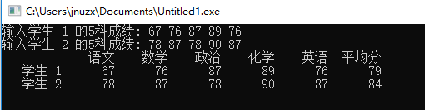
1.5 编程实作——VC++ 2015编程简介
void OutData(double s[ ][6],int n) { //在屏幕上输出科目名称
cout<<setw(17)<<"语文"<<setw(8)<<"数学“
<<setw(8)<<"政治"<<setw(8)<<"化学“
<<setw(8)<<"英语"<<setw(8)<<"平均分“
<<endl;
for(int i=0;i<n;i++){
cout<<setw(8)<<"学生 "<<i+1;
for(int j=0;j<6;j++)
cout<<setw(8)<<s[i][j];
cout<<endl;
}
}

